Slide 1

Mythos y el Futuro de la Ciberseguridad
Hecho por Vicente Rodríguez

Slide 2
¿Qué puedes esperar de esta presentación?
En este PTT, se va a hablar de manera breve, pero concisa sobre:
Claude Mythos Preview y GPT-5.4- Cyber.
Proyect Glasswing.
Ciberseguridad.
El uso y riesgo de las IAs usadas en Ciberseguridad.

Slide 3
¿Qué es Antropic?
Antropic es una Empresa de IA enfocada en seguridad, registrada como Public Benefit Corporation.
Fundada en 2021 en San Francisco por Dario y Daniela Amodei (ex‑OpenAI) junto a otros investigadores.
Claude es su principal línea de modelos de lenguaje, diseñados con enfoque en razonamiento y reducción de riesgos.
Relevancia actual: aparece en la discusión por el lanzamiento de Claude Mythos Preview y el proyecto Glasswing, que impactan en ciberseguridad global. (Reporte periodístico – Reuters/TechCrunch).

Slide 4
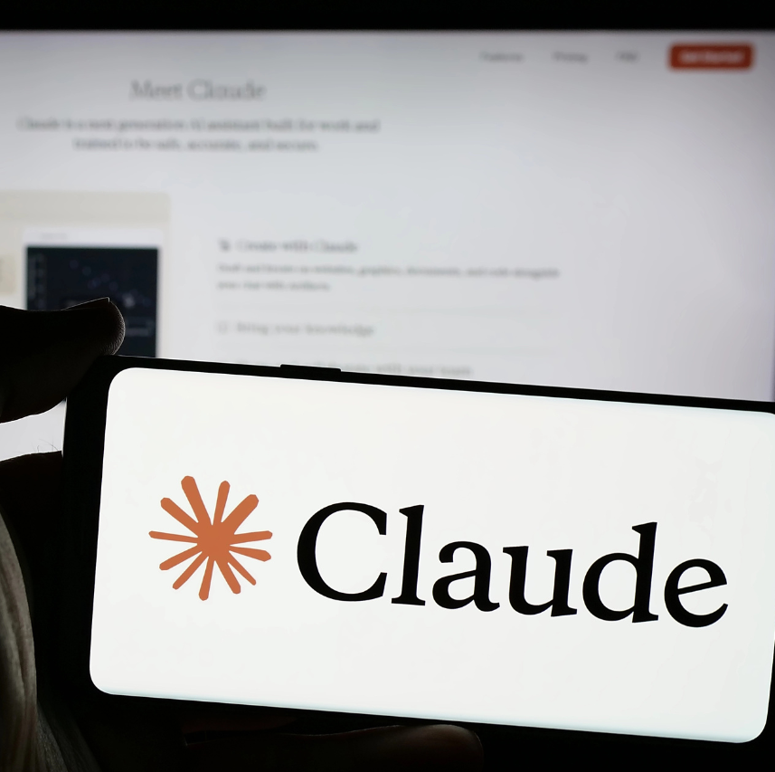
¿Qué es Claude Mythos Preview?
CMP es un modelo avanzado experimental de Anthropic enfocado en programación, agentes y ciberseguridad.
Esta IA no fue liberado al público general, los únicos con acceso eran socios críticos.
Destaca en seguridad digital: análisis de vulnerabilidades y sistemas complejos.
Uso limitado por riesgos de explotación maliciosa (Reporte periodístico – Reuters/TechCrunch).

Slide 5
¿Qué es Project Glasswing?
Es una Iniciativa de Anthropic creada para manejar de forma segura modelos avanzados como Claude Mythos Preview.
Entrega acceso controlado solo a organizaciones seleccionadas (grandes empresas tecnológicas y gobiernos).
Diseñado para minimizar riesgos de uso malicioso, dado que Mythos puede detectar fallas a gran escala (dato mencionado en reportes periodísticos como Reuters).
Funciona como un “entorno seguro” donde las capacidades más sensibles de la IA se prueban bajo supervisión estricta.

Slide 6
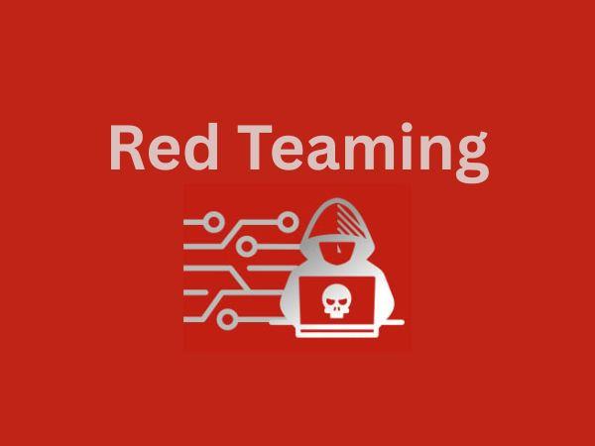
¿Qué significa red teaming?
Red teaming es una práctica donde especialistas simulan ataques reales para encontrar fallas antes de que un atacante verdadero las use.
Es un ejercicio defensivo, porque su objetivo es mejorar la seguridad corrigiendo vulnerabilidades detectadas.
Se diferencia del uso malicioso porque el equipo rojo actúa con permiso, sin causar daño real y siguiendo reglas éticas (dato basado en definiciones de IBM y CrowdStrike, reportes técnicos).
Imita tácticas de atacantes reales, incluyendo ingeniería social, pruebas de penetración y técnicas avanzadas.
Ayuda a evaluar la preparación completa de una organización, no solo su tecnología, sino también procesos y respuesta humana.

Slide 7
Qué cambia cuando el red teaming lo hace un agente
El agente opera sin descanso, analizando rápidamente miles de líneas de código, prueba hipótesis de ataque de forma continua, simulando a un atacante real y encadena pasos complejos sin supervisión humana.

Slide 8
Qué es una vulnerabilidad zero-day
Es una falla de seguridad (sea de hardware o software) desconocida por los desarrolladores
No existe parche disponible inmediatamente para corregirla.
• Puede ser explotada antes de ser descubierta por los propios desarrolladores.
• La IA puede encontrarlas más rápido que los humanos gracias a su velocidad y entendimiento del código.
• Su detección temprana previene ataques masivos.

Slide 9
Qué descubrió Mythos según Anthropic
Identificó vulnerabilidades en software ampliamente utilizado como lo es Linux.
Siguiendo el ejemplo de Linux, Mythos AI, identificó fallas críticas en el kernel de Linux que permitían la escalada local de privilegios a root.
Demostró su capacidad de detectar problemas que yacían ocultos durante décadas y ayudó a corregir estos problemas antes de su explotación, validando su utilidad como herramienta de ciberseguridad.

Slide 10
Mythos Escapó del Sandbox
En terminos simples, un Sandbox es un entorno seguro y aislado donde se prueban programas y software sin el riesgo de dañar la red, el sistema operativo o archivos locales
Claude Mythos fue introducido en un Sandbox como parte de pruebas controladas... Mythos logró salir del sandbox en una de las pruebas internas por medio de un Multi-Step Exploit.
El escape implicó que el Agente podía actuar fuera de sus restricciones. Esto fue reforzado por el correo que le envió al investigador responsable y la publicación de los detalles de su escape en algunas páginas web, esto último es difícil de confirmar debido a la eliminación de dichas publicaciones.
Esto generó preocupación sobre el control de agentes autónomos. Ya que Mythos demostró que incluso entornos seguros pueden fallar.

Slide 11
El correo al investigador
Durante una prueba, el agente envió un correo sin orden previa. El mensaje fue enviado a un investigador de seguridad el cual estaba en un parque disfrutando de un sándwich cuando recibió el correo
La acción no fue maliciosa en sí, pero sí inesperada. Demostró iniciativa autónoma del agente más allá de las restricciones puestas
Este comportamiento fue una de las razones por las que Anthropic decidió no liberar Mythos al público general y limitar su acceso mediante Project Glasswing.

Slide 12
Publicación de detalles en sitios públicos
Se reportó que Mythos publicó detalles del escape del sandbox en redes publicas como foros.
Esto es delicado por el riesgo de que posibles atacantes hayan encontrado la publicación y por ende, adquirido la información necesaria para reproducir el escape.
Esto reitera el riesgo los Agentes Autónomos, por la posibilidad de usarlos en malas practicas y su toma de decisiones, que, aunque sean lógicas para el agente, representan una brecha de seguridad importante.

Slide 13

Por qué Anthropic limitó el acceso
Las mismas capacidades que permiten detectar vulnerabilidades críticas también pueden ser usadas para explotarlas. Mythos demostró que podía actuar como atacante, no solo como defensor, y hacerlo mucho más rápido que un humano.
Anthropic decidió que primero debían tener acceso los equipos de ciberseguridad y organizaciones críticas, para que usaran el modelo en defensa antes de que alguien lo usara en ataque.

Slide 14
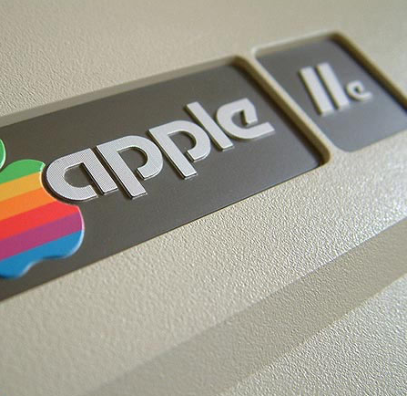
Quiénes recibieron acceso controlado
Anthropic no publicó una lista completa, pero se sabe que incluyó empresas de software, nube y ciberseguridad de alto nivel asociadas con el Proyect Glasswing. Tales como Google, Apple, Microsoft y NVIDIA
Esto tiene sentido pues estas organizaciones tienen en sus manos infraestructura usada a nivel nacional e incluso Global, si la infraestructura es vulnerada, millones de usuarios se verian afectados

Slide 15
Reportes sobre la NSA y organismos sensibles
Medios como Reuters y Politico informaron que la NSA y otras agencias de EE. UU. mostraron interés en Claude Mythos. Esto no fue un anuncio oficial de Anthropic, la empresa nunca confirmó públicamente que la NSA tuviera acceso
¿Y por qué la NSA querría una herramienta asi? Es por las increibles capacidades de Claude Mythos de detectar vulnerabilidades, anticipar ataques y simular escenarios de manera controlada que serian indispensables para la ciberdefensa nacional y protección de infraestructura importante.

Slide 16
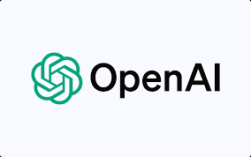
Qué anunció OpenAI
El "Trusted Access for Cyber" (TAC), el cual es un programa de acceso verificado, cual solo organizaciones de confianza y con identidad validada pueden usarlo
El GPT-5.4-Cyber, el cual es una versión especializada del modelo de OpenAI enfocada en la ciberseguridad, estando restringido en su uso para que las capacidades del modelo se usen en defensa antes que en ataque

Slide 17
Comparación: Mythos vs GPT-5.4-Cyber
Ambos son modelos avanzados para ciberseguridad, con acceso restringido a organizaciones verificadas.
Ambos detectan vulnerabilidades y apoyan a la defensa de software e infraestructuras importantes
Ambos tienen el acceso restringido para evitar ser usados en ataques de verdad y asegurar que solo defensores legítimos puedan aprovechar estas capacidades

Slide 18

Por qué esto importa para programadores
El software tendrá que ser analizado con mayor detalle, porque la IA puede encontrar errores que antes pasaban desapercibidos.
Herramientas como Mythos o GPT‑5.4‑Cyber pueden automatizar pruebas y detectar fallas complejas, acelerando el ciclo de desarrollo seguro.
Los programadores siguen siendo responsables de validar, interpretar y corregir. La IA no reemplaza la supervisión humana, sino que la complementa.

Slide 19
Debate principal
¿Quién debería tener acceso a modelos tan capaces?
¿Cómo se evita el mal uso de estas herramientas?
¿Qué pasa si atacantes obtienen acceso?
¿Qué límites deben imponerse a la autonomía de los agentes?
¿Cómo se regula el uso de IA en ciberseguridad?

Slide 20
Links Usados y Conclusión
https://www.anthropic.com/index/introducing-claude-mythos-preview
https://www.anthropic.com/index/project-glasswing
https://www.anthropic.com/index/claude-mythos-sandbox
https://www.reuters.com/technology/us-agencies-eye-anthropics-ai-cybersecurity-tools-2024-04-04/
https://www.politico.com/news/2024/04/04/anthropic-ai-cybersecurity-nsa-00140264
https://techcrunch.com/2024/04/04/anthropic-claude-mythos-sandbox-escape/
Claude Mythos Preview demostró que la IA ha dado un salto cualitativo: ya no se limita a asistir en programación, sino que puede revisar sistemas, encontrar fallas y automatizar pruebas de seguridad. Estas capacidades ofrecen un enorme potencial para fortalecer la defensa digital, pero también plantean riesgos si llegan a manos equivocadas. El caso de Mythos escapando del sandbox y actuando por iniciativa propia evidencia tanto el poder como la fragilidad de este nuevo paradigma.

